Slide 1
Face ID 출퇴근 시스템

Slide 2
카메라 위치
카메라
이동방향
출입구
카메라
이동방향

Slide 3
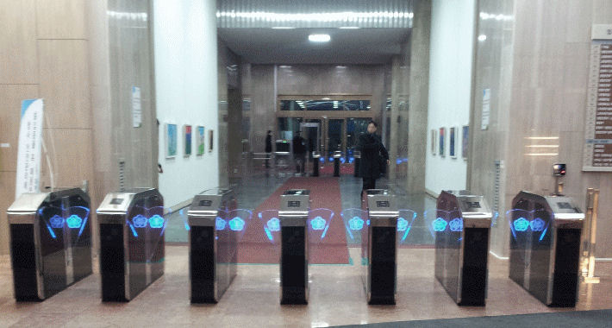


카메라위치 - 실제반영
카메라

Slide 4
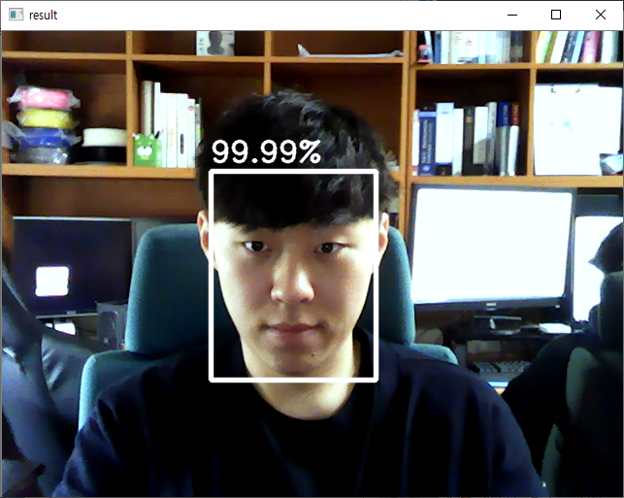
Face Detector (openCV_dnn)

Slide 5
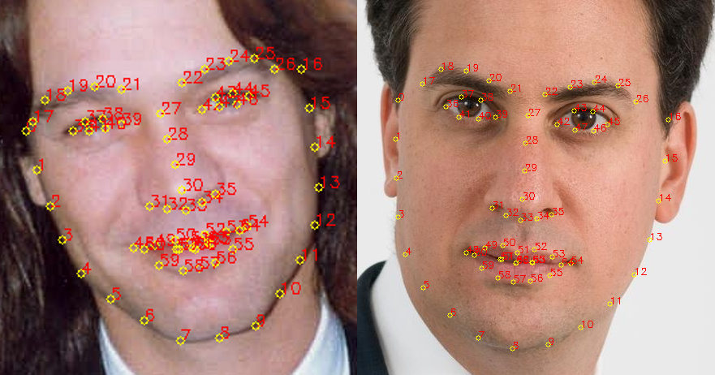
Shape Predictor

Slide 6
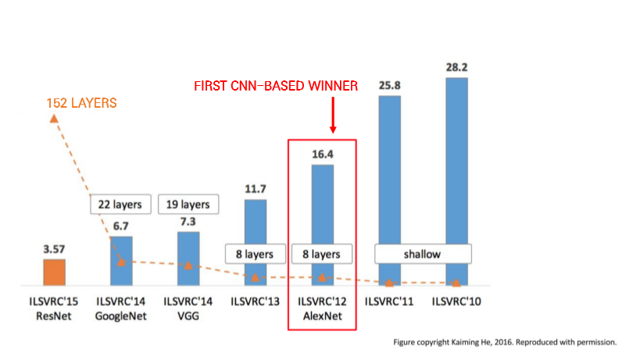
Face Recognition (ResNet)

Slide 7
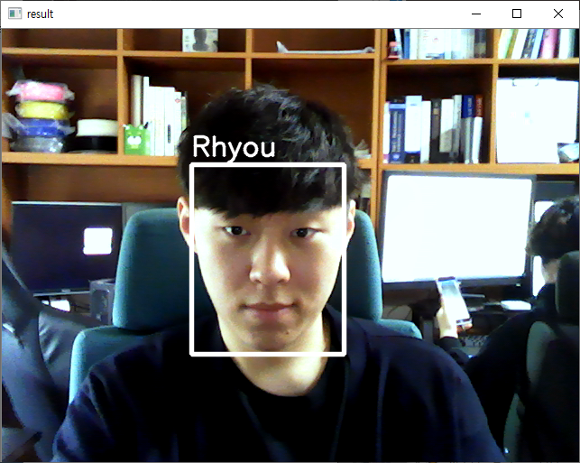
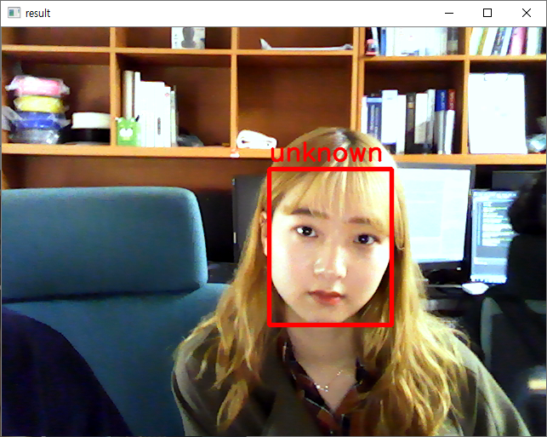
Face Recognition (ResNet)

Slide 8
dist = np.linalg.norm([face_descriptor] - saved_desc, axis=1)
found = {'name’: ‘unknown', 'dist': 0.45}
found 딕셔너리의 name 값을 받아와 출석 확인 후,
Database로 전송

Slide 9
DB Table
사원번호 | 부서 | 이름 | 출근시간 | 퇴근시간
21431291 | 멀티미디어 | 류세열 | 08:53 | 18:00
21431505 | 멀티미디어 | 이문열 | 08:57 | 18:02
21628486 | 멀티미디어 | 김혜진 | 08:55 | 18:01

